Slide 1
«Основы работы с системой управления версиями Git»
Выполнил студент группы мИИВТ-241 Бокарев С.А.
Принял Короленко В.В.

Slide 2
Цель работы:
изучить назначение распределённой системы управления версиями, освоить процесс создания репозитория и основы управления версиями файлов.
Основные задачи:
⦁ создание профиля и репозитория на платформе github;
⦁ установка git, запуск;
⦁ создание ветки для отработки своего проекта;
⦁ изучение основных команд git;
⦁ клонирование удаленного репозитория на локальный компьютер.
⦁ создание файла с данными о себе, изменение файла и отправка соответствующих изменений из локального репозитория на удаленный;
⦁ откат изменений до предыдущего коммита.

Slide 3
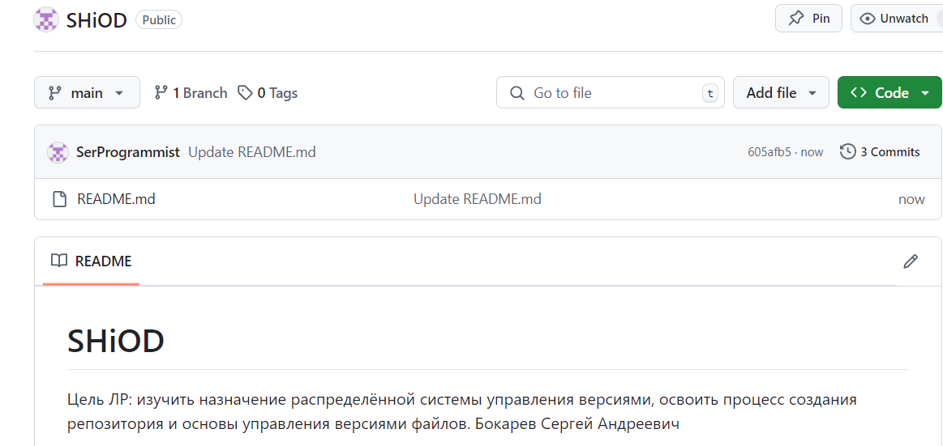
Общий вид нашего репозитория.

Slide 4
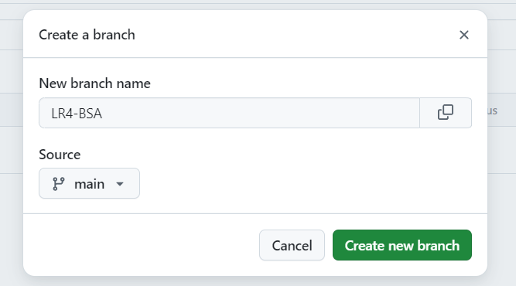
Для отработки и внесения изменений в проект, создаем новую ветку «LR4-BSA». В этой ветке мы планируем проводить основную работу, внесение изменений и тестирование, сохраняя "main" в стабильном состоянии.

Slide 5
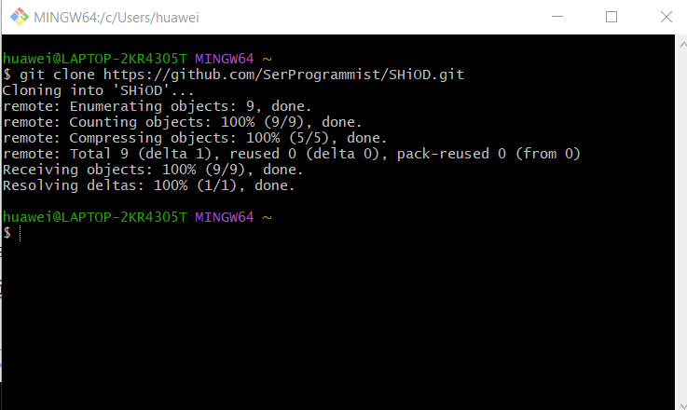
Далее был клонирован удаленный репозиторий на локальный компьютер.

Slide 6
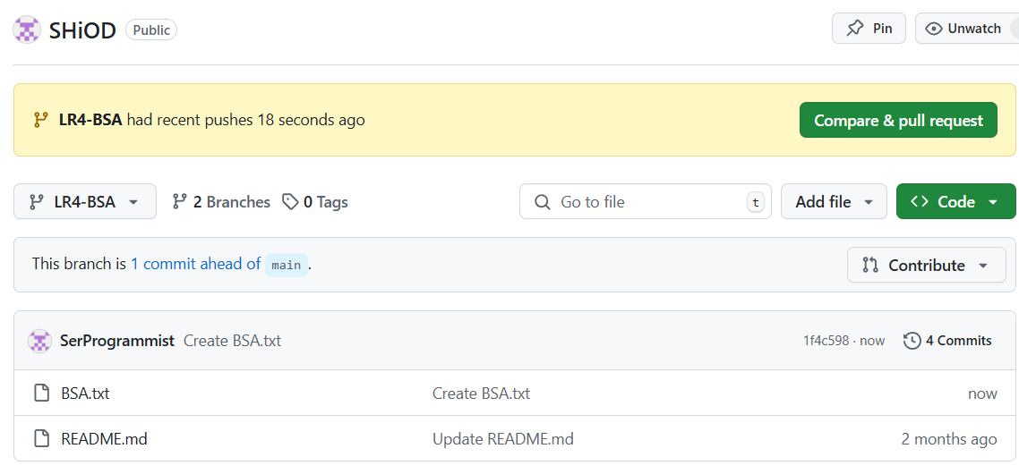
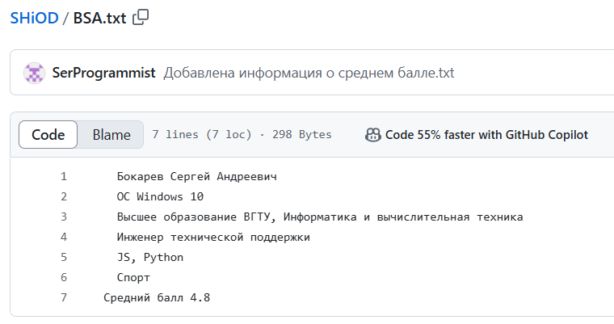
Cоздадим файл “BSA.txt” в локальный репозиторий с помощью команды: git add. После все изменения были отправлены на удаленный репозиторий с помощью команд: git commit –m “Add txt file” и git push.
Далее внесем в текстовые файлы информацию о среднем балле студента, а после отправим на удаленный репозиторий с помощью git commit –m “Добавлена информация о среднем балле” и git push.

Slide 7
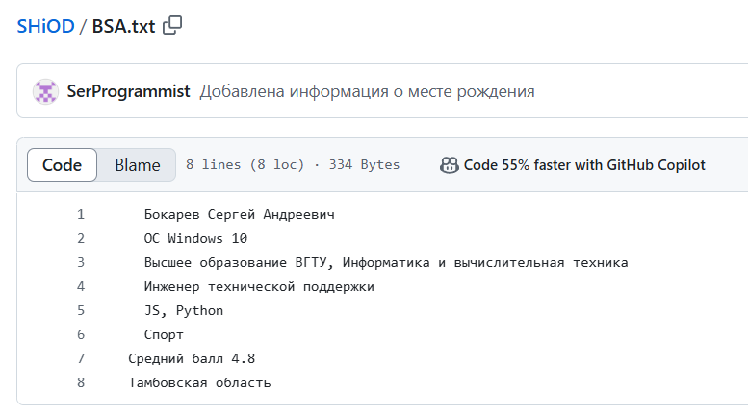
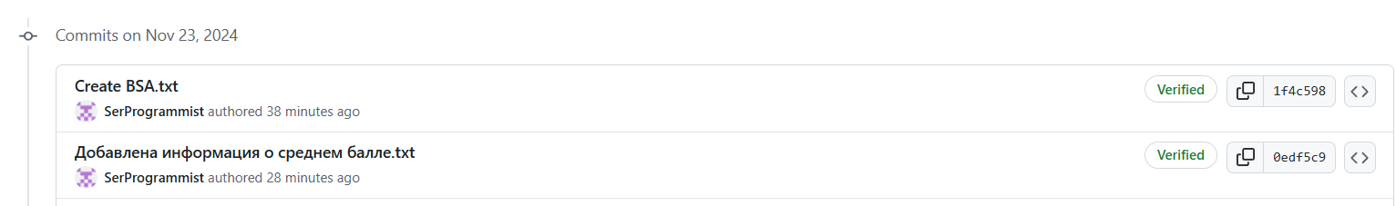
Далее добавим информацию о месте рождения и отправим на удаленные репозитории git commit –m “Добавлена информация о месте рождения”
После выполним откат изменений до предыдущего коммита при помощи команды "git reset --hard <Хеш>". Здесь "Хеш" представляет собой уникальный идентификатор (SHA-1 хеш) коммита, к которому мы хотим вернуться. Этот процесс позволит нам отменить все изменения после указанного коммита и вернуть репозиторий к состоянию, соответствующему выбранному коммиту.

